Slide 1
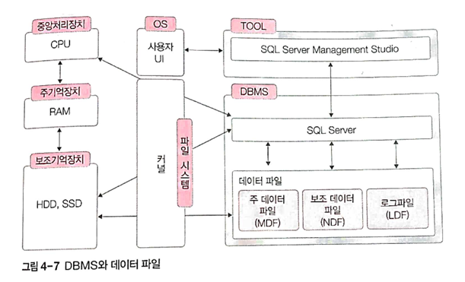
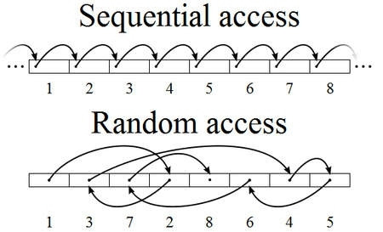
비교 항목 | Default | WAL 모드
파일 I/O 방식 | DB 파일 직접 overwrite | WAL 파일 Append
디스크 I/O 패턴 | 랜덤 I/O (Random I/O) | 순차 I/O (Sequential I/O)
쓰기 단계 수 | DB write (1단계) | WAL write + DB write (2단계)
최적 시나리오 | 대량 일괄 처리 (예: 10만 개씩 묶어서 저장) | 빈번한 소량 처리 (예: 센서 데이터 1건씩 저장)
참고 자료
https://csg1353.tistory.com/154
https://parkcheolu.tistory.com/261
https://www.bartoszsypytkowski.com/db-backup-point-in-time-recovery/

